Slide 1
Câu 15
Đề tài: Amazon s3
Giáo viên vấn đáp: Thầy Ngô Ngọc Đăng Khoa
Nhóm 1

Slide 2
Đề bài. Giải thích và thể hiện bằng mã nguồn việc hiện thực hóa một dịch vụ bằng GraphQL, gRPC. Giải thích và thể hiện bằng các câu lệnh khả năng mở rộng dịch vụ hệ thống (Load Balancing).

Slide 3
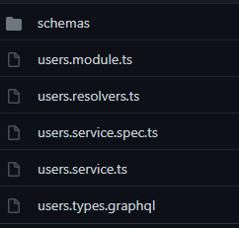
1. Giải thích và thể hiện bằng mã nguồn việc hiện thực hóa một dịch vụ bằng GraphQL
Cấu trúc thư mục (User):

Slide 4
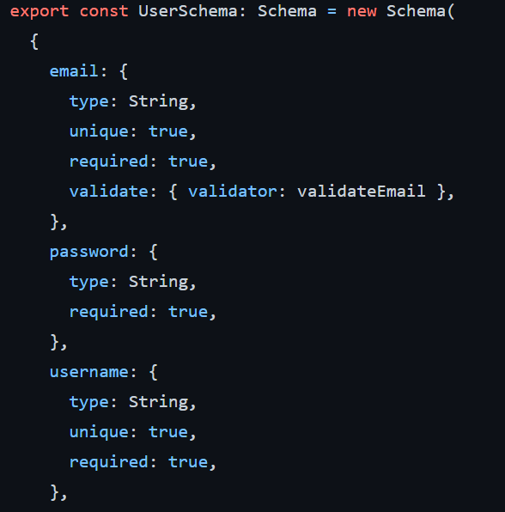
User.schema.ts: Định nghĩa graphQL obj type cho modal user với các thuộc tính của nó

Slide 5
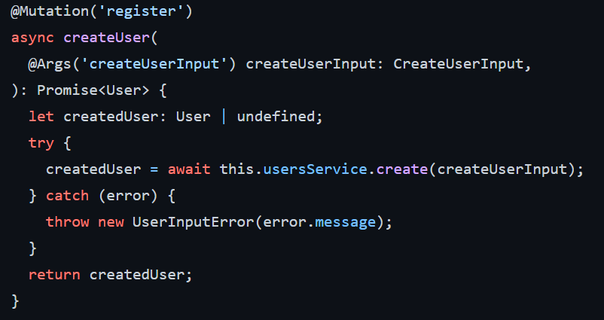
User.resolvers.ts: Khai báo các trường dữ liệu đọc và ghi để phía client có thể truy xuất dữ liệu
Vd: Đăng ký tài khoản

Slide 6
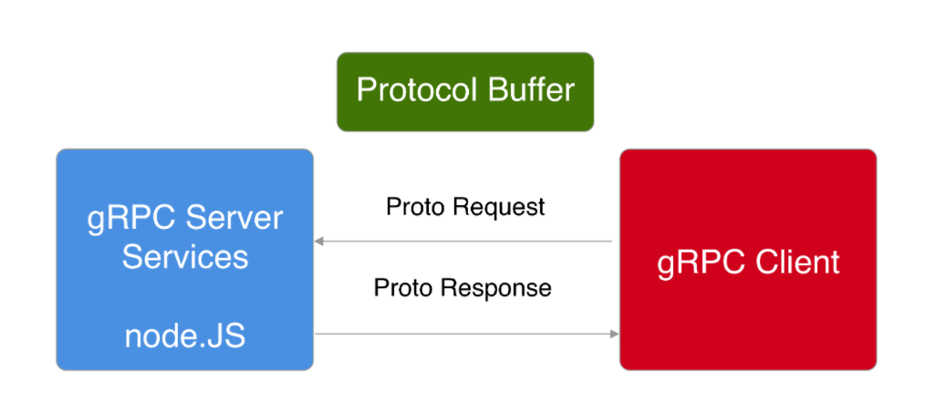
2.Giải thích và thể hiện bằng mã nguồn việc hiện thực hóa một dịch vụ bằng gRPC

Slide 7
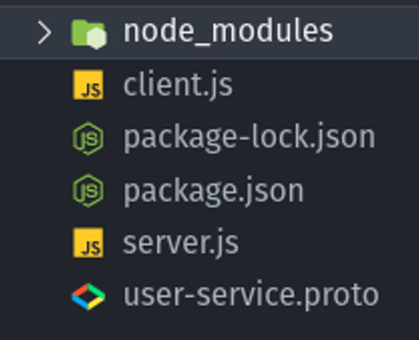
Cấu trúc thư mục
Mỗi thư mục sẽ được viết trong một file .proto

Slide 8
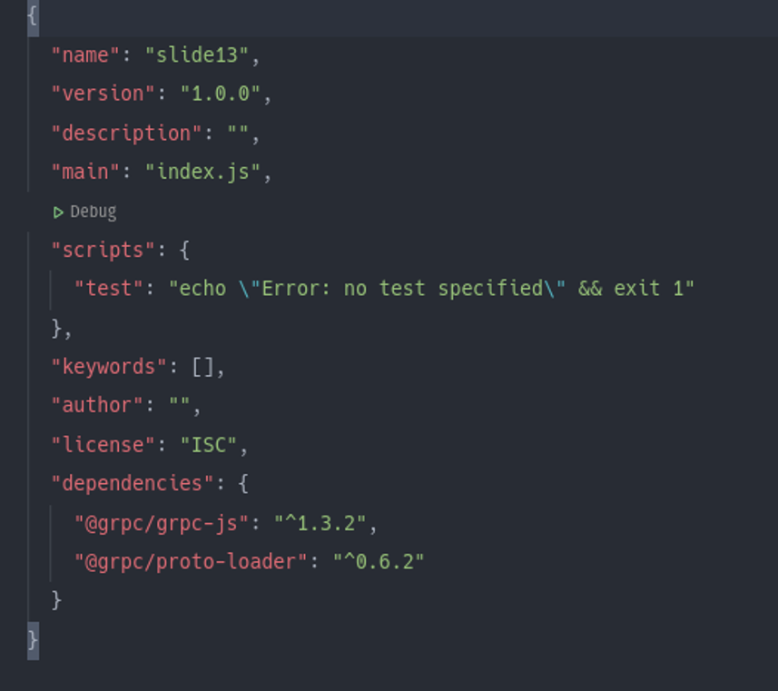
package.json

Slide 9
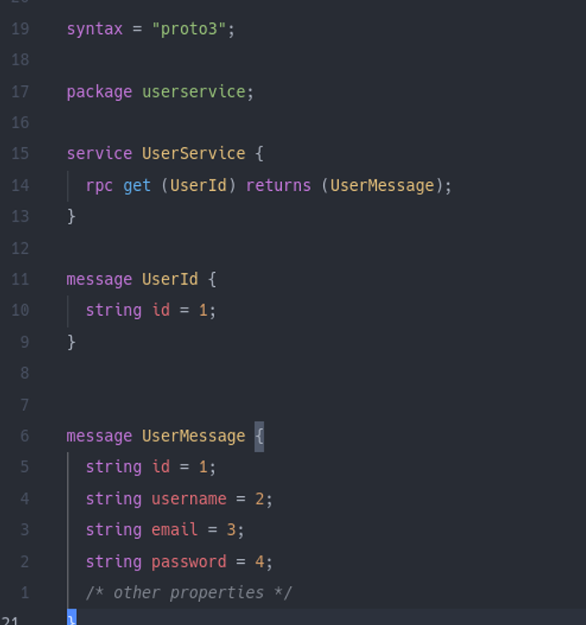
Tạo UserService (user-service.proto)

Slide 10
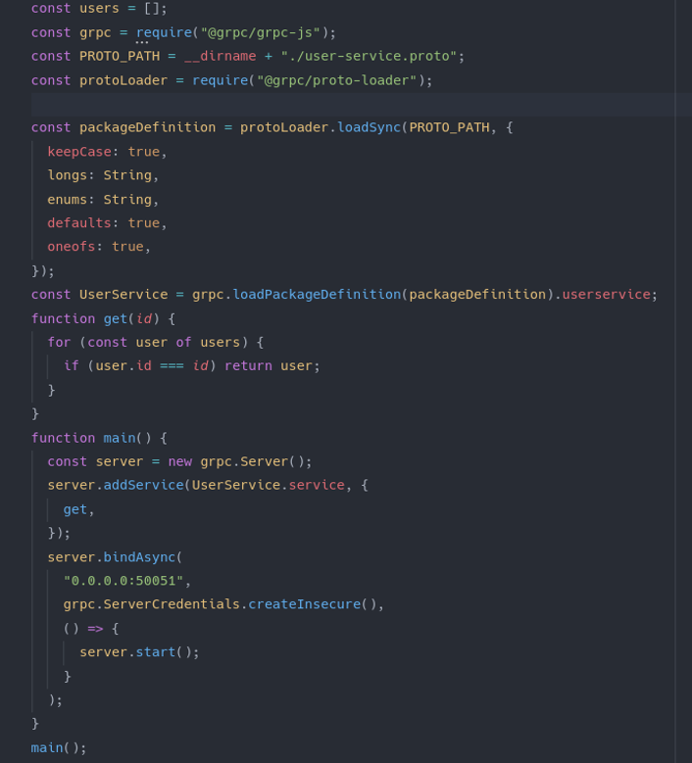
Server.js

Slide 11
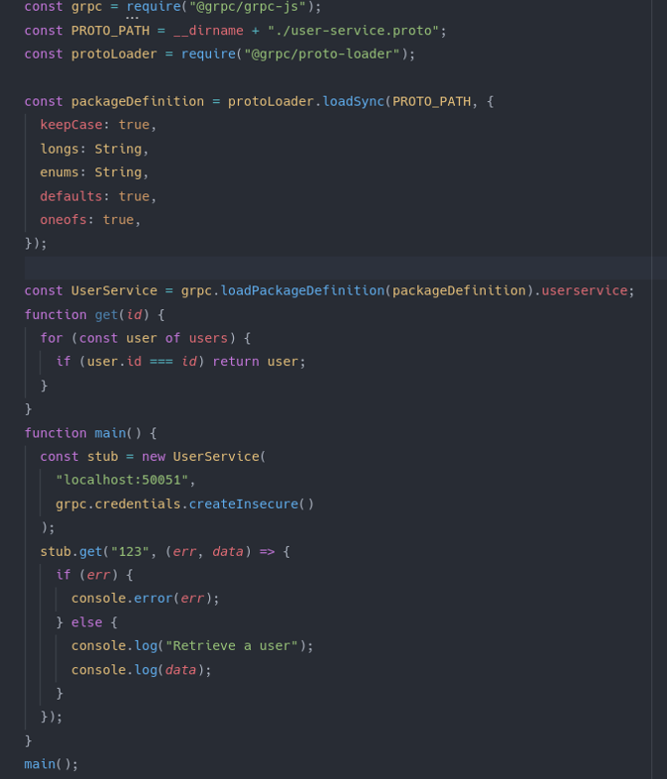
Client.js

Slide 12
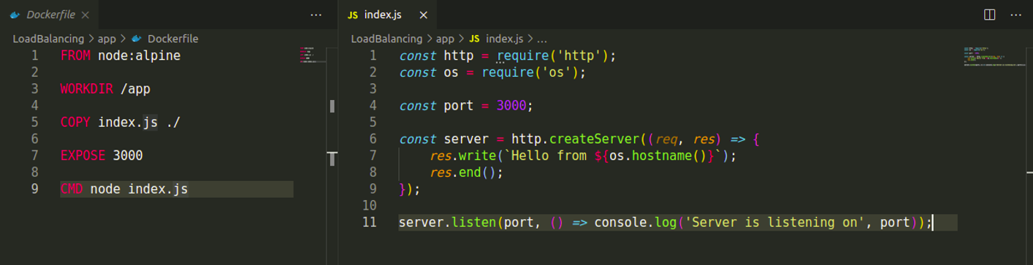
Giải thích và thể hiện bằng các câu lệnh khả năng mở rộng dịch vụ hệ thống (Load Balancing).
Tạo 3 server nodejs cơ bản để thử nghiệm Nginx

Slide 13
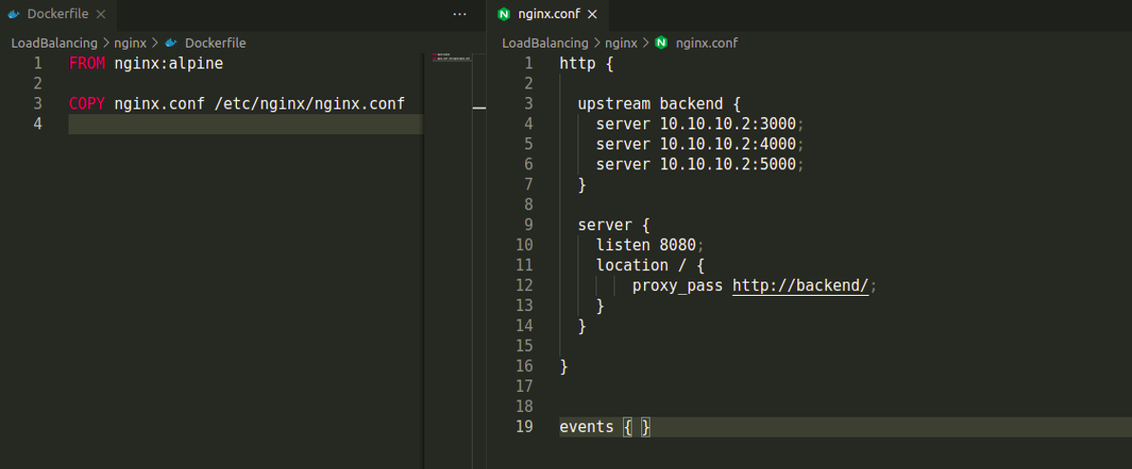
Tạo file nginx.conf để cấu hình cho server nginx

Slide 14
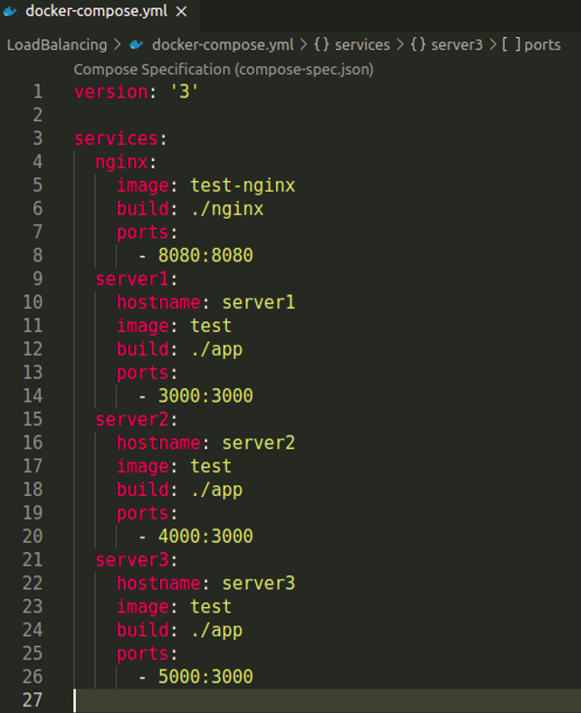
Run docker-compose để tạo các container server và server nginx

Slide 15
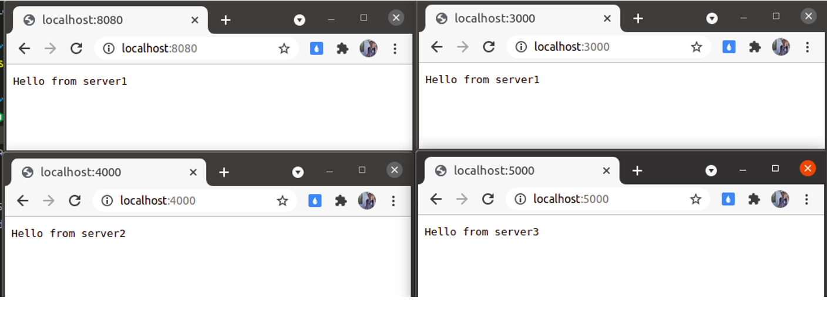
Kết quả sau khi sử dụng loadBalancing Nginx. Khi vào đường dẫn nginx thì nginx sẽ chọn máy Server để vào.

